Slide 1




MAQUETTE
FIND MY NAME
Projet Tutoré suivi par Alexandre BOYER
2015 - 2016
Travail réalisé par :
DUBOIS
Florian
DUPORTAIL
Maxime
TEIXEIRA
Diégo
OULHADJ
Yani
HARIMANITRA
Lionel
Cette application, ce jeu consiste à trouver un maximum de mots ou noms suivant un thème précis. Le temps est fixé par les fondateurs de l’application (indéterminé pour le moment). Elle englobe 3 mode de jeu. Le mode SOLO, AMIS ou bien ONLINE. En effet, on peut jouer seul, avec un ami ou bien un utilisateur aléatoire de l’application. Pour résumé, c’est un jeu de dualité et de connaissances.

Slide 2


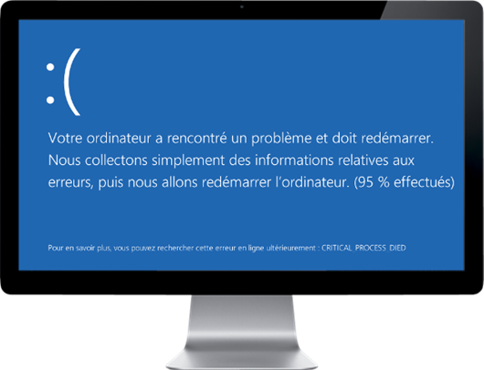

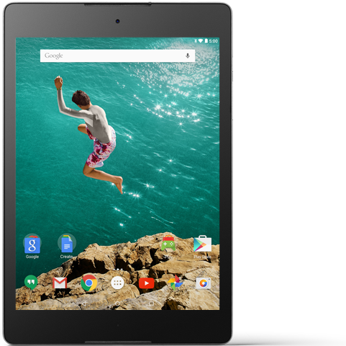



FIND MY NAME
CONNEXION
PRESENTATION
Il est temps de venir vous amuser avec vos amis.
Venez défier vos amis dans ce jeu de connaissance. Pour gagner, il suffit simplement de donner plus de réponse que son adversaire.
Photo application
Photo
application
Photo
application
Rejoignez-nous
2016 © Find My Name Game. All right reserved.
All trademarks referenced herein are the properties of their respective owners.
--------------------------------
Notes:
Information sur l’application

Slide 3
FIND MY NAME
Veuillez vous connecter pour accéder à votre compte.
Identifiant
Mot de passe
Mot de passe oublié ?
Se souvenir ?
Connexion
Inscription
Vous n’êtes pas encore inscrit ? Cliquez sur inscription.
2016 © Find My Name Game. All right reserved.
All trademarks referenced herein are the properties of their respective owners.
--------------------------------
Notes:
Identification

Slide 4


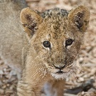
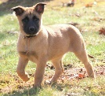


FIND MY NAME
Créez un compte.
Pseudo
Mot de passe
Confirmation
Adresse mail
Vous n’êtes pas un robot ?
Cliquez sur les images où vous voyez un chien :
Inscription
CONNEXION
2016 © Find My Name Game. All right reserved.
All trademarks referenced herein are the properties of their respective owners.
--------------------------------
Notes:
Inscription

Slide 5

FIND MY NAME
CONNEXION
Un mail de confirmation vient de nous être envoyé à votre adresse mail.
Pour activer votre compte, veuillez cliquer sur le lien présent sur le mail.
2016 © Find My Name Game. All right reserved.
All trademarks referenced herein are the properties of their respective owners.
--------------------------------
Notes:
Confirmation inscription

Slide 6

FIND MY NAME
ONLINE
CONNEXION
Félicitation !
Vous êtes désormais inscrit : .
connectez-vous
2016 © Find My Name Game. All right reserved.
All trademarks referenced herein are the properties of their respective owners.
--------------------------------
Notes:
Succès de l’inscription

Slide 7













FIND MY NAME
Bonjour Florian
Ami
Online
Florian
ELDI
Rechercher un ami
Diégo
Yani
158452
ELDI
Ajouter
Florian
Maxime
Vous 0 - 1 Yani
détails
Vous 1 - 0 Diégo
détails
Ajouter un ami
2016 © Find My Name Game. All right reserved.
All trademarks referenced herein are the properties of their respective owners.
--------------------------------

Slide 8



FIND MY NAME
Bonjour Florian
Ami
Online
10
4
Florian
Rechercher un ami
Diégo
Yani
Yani
Maxime
Historique :
Victoire 3 - 1
détails
Défaite 3 - 2
détails
Défier !
Ajouter un ami
2016 © Find My Name Game. All right reserved.
All trademarks referenced herein are the properties of their respective owners.
--------------------------------

Slide 9



FIND MY NAME
Bonjour Florian
Ami
Online
Florian
Br*
3 résultats trouvés …
BrazOla
Bratislava54
Bry
Défier !
2016 © Find My Name Game. All right reserved.
All trademarks referenced herein are the properties of their respective owners.
--------------------------------

Slide 10




FIND MY NAME
Bonjour Florian
Adversaire :
Liste des éléments trouvés
Diégo
Choisissez un sujet :
Elément(s) trouvé(s) :
Eléments totaux :
-
- / -
2016 © Find My Name Game. All right reserved.
All trademarks referenced herein are the properties of their respective owners.
--------------------------------

Slide 11



FIND MY NAME
Bonjour Florian
Time
2
3
1
Liste des éléments trouvés
Cristiano Ronaldo
Luka Modric
Gareth Bale
Sergio Ramos
Kaylor Navas
Kaylor Navas
Valider
Elément(s) trouvé(s) :
Eléments totaux :
4
5
?
2016 © Find My Name Game. All right reserved.
All trademarks referenced herein are the properties of their respective owners.
--------------------------------

Slide 12


FIND MY NAME
Bonjour Florian
Florian
ID Compte
INFORMATIONS PERSONELLES :
PREFERENCES :
Votre adresse de messagerie : adresse@mail.fr
Thème préféré
Votre mot de passe : **********
Meilleur score
Pays : FRANCE
Meilleur ami
2016 © Find My Name Game. All right reserved.
All trademarks referenced herein are the properties of their respective owners.
--------------------------------
Notes:
Profil

Slide 13

FIND MY NAME
CONNEXION
Vous vous êtes déconnecté.
Nous espérons vous revoir très vite !
2016 © Find My Name Game. All right reserved.
All trademarks referenced herein are the properties of their respective owners.
--------------------------------

Slide 14

FIND MY NAME
Bonjour Florian
Ami
Online
Florian
ELDI
1 - 0
Rechercher un ami
Diégo
Florian
Diego
Yani
ELDI
Thème : PSG Vous 25 - 15 Diégo
Maxime
Ajouter un ami
Jouer !
2016 © Find My Name Game. All right reserved.
All trademarks referenced herein are the properties of their respective owners.
--------------------------------

Slide 15

FIND MY NAME
Bonjour Florian
Ami
Online
Florian
ELDI
3 - 1
Rechercher un ami
Diégo
Florian
Yani
Yani
ELDI
Thème : PSG Vous 25 - 15 Yani
Maxime
Thème : OL Vous 10 - 15 Yani
Thème : Real Vous 20 - 15 Yani
Thème : Fruit Vous 45 - 15 Yani
Ajouter un ami
2016 © Find My Name Game. All right reserved.
All trademarks referenced herein are the properties of their respective owners.
--------------------------------

